Slide 1
স্বাগতম
Notes:
স্বাগতম জানিয়ে আজকের পাঠের প্রতি শিক্ষার্থীদের মনোযোগ আকর্ষণ করা যেতে পারে।

Slide 2
শিক্ষক পরিচিতি
বিনয় কুমার পান্ডে
সহকারি শিক্ষক
ননীক্ষীর উচ্চ বিদ্যালয়
মুকসুদপুর, গোপালগঞ্জ।

Slide 3
পাঠ পরিচিতি
শ্রেনিঃ নবম
বিষয়ঃ কৃষিশিক্ষা
অধ্যায়ঃ 3য়
পরিচ্ছেদঃ ২য়

Slide 4
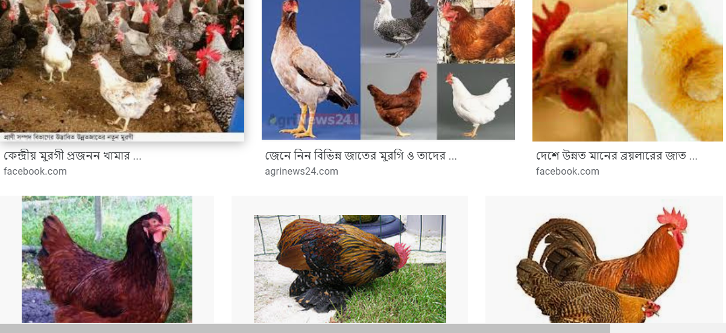
নিচের ছবিতে তোমরা ক দেখতে পাচ্ছ?

Slide 5
মুরগীর জাত ও বৈশিষ্ট

Slide 6
এ পাঠ শেষে শিক্ষার্থীরা---
১।মুরগীর জাত সমন্ধে জানতে পারবে।
২।বিভিন্ন জাতের বৈশিষ্ট বলতে পারবে।
৩।বিভিন্ন জাতের মধ্যে পার্থক্য নির্ণয় করতে পারবে।
৪।মুরগী পালনের সুবিধা অসুবিধা চিহ্নিত করতে পারবে।

Slide 7
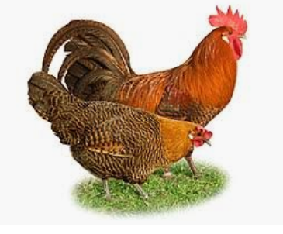
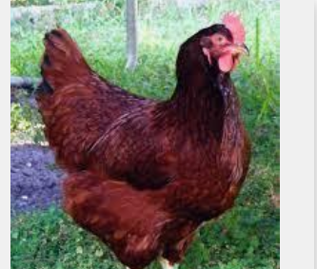
প্লাইমাউথ রক
রোড আইল্যান্ড রেড
এ জাত গুলো যুক্তরাষ্টে উৎপত্তি।
মাংস ও ডিম উৎপাদনের জন্য পালন করা হয়।

Slide 8
একক কাজঃ সময়ঃ ৫ মিনিট।
১।মুরগীর কয়েকটি জাতের নাম লিখ।
২। উপরে উল্লেখিত জাত দুটির নাম লিখ।

Slide 9
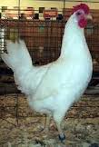
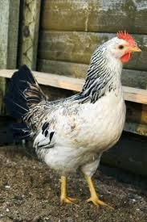
ভুমধ্যসাগরীয় শ্রেনী
লেগহর্ন
ফাউমি
ডিম উৎপাদনক্ষমতা বেশি।
ভু্মধ্যসাগরীয় শ্রেনীর জাতগুলোর উৎপত্তিস্থল ইতালি ও তার আশে পাশের অঞ্চলে।
এরা আকারে হালকা ছোট।

Slide 10
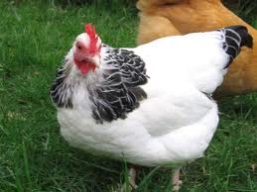
জোড়ায় কাজঃ ৩ মিনিট
ভূমধ্যসাগরীয় ও ইংলিশ শ্রেণী মুরগির তিনটি পার্থক্য লিখ।

Slide 11
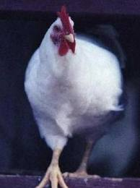
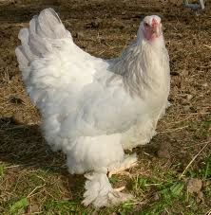
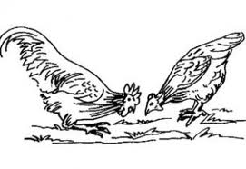
এশিয় শ্রেণী
ব্রয়লার
কোচিন
আসিল
রোড আইল্যান্ড
আকারে বেশ বড়।
মাংস উৎপাদনের জন্য ভাল।
ডিম উৎপাদনের হার একটু কম।

Slide 12
দলীয় কাজঃ
মুরগির জাত কি ?
রোড আইল্যান্ড রেড মুরগির ৪টি বৈশিষ্ট্য বল।

Slide 13
মূল্যায়ন
হোয়াইট লেগহর্ণ মুরগির ৩টি বৈশিষ্ট্য লিখ।
অধিক ডিম উৎপাদনকারী ২টি মুরগির নাম বল।

Slide 14
বাড়ীর কাজঃ
মুরগির উৎপত্তিভিত্তিক শ্রেণীবিন্যাস কর।

Slide 15
ধন্যবাদ

